Slide 1
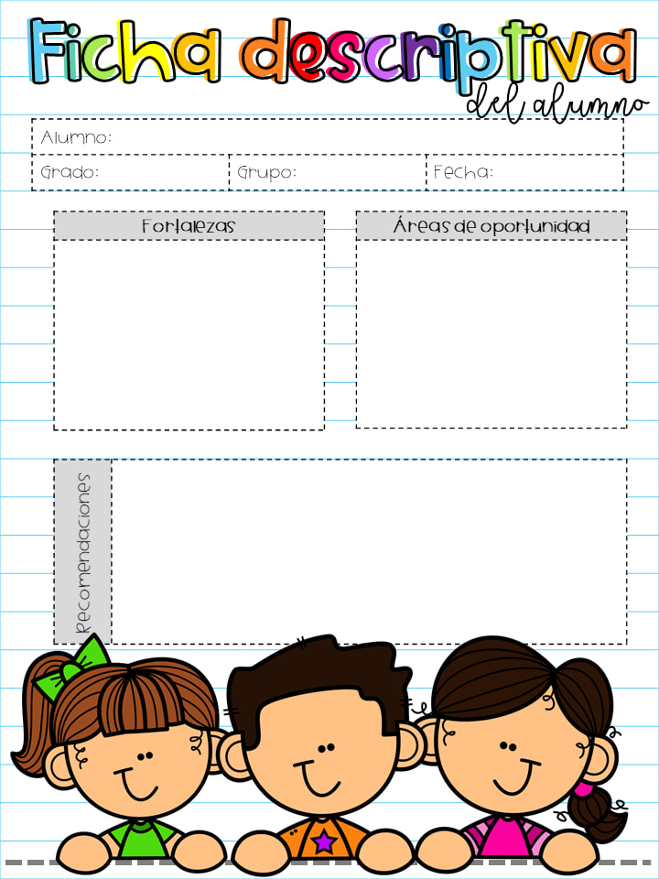
Ara Jehieli Adame Lopez
3
A
20/05/21
Es una alumna muy cumplida y responsable para realizar todas las actividades diarias.
Es muy poco participativa dentro de las clases virtuales.
Tener mas disposición de participación y de involucrarse mas en las actividades que se realizan grupalmente.

Slide 2
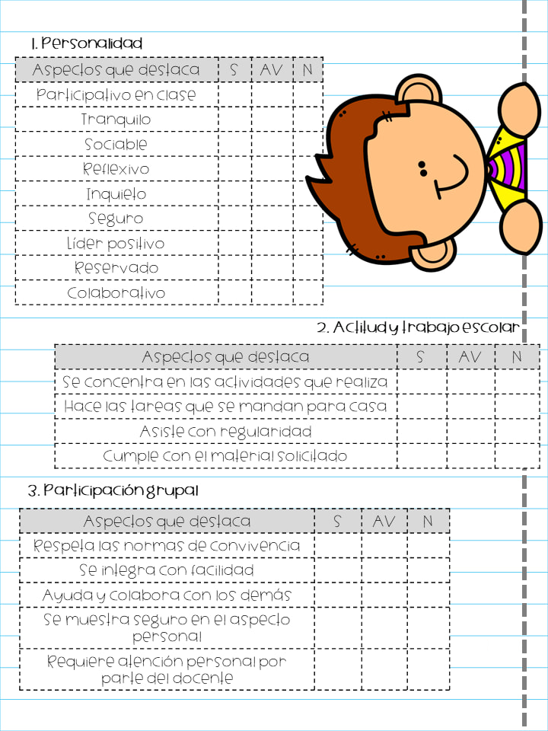

Slide 3
Alison Dayana Aguilar Guzman
3
A
20/05/21
Alumna cumplida en todas las actividades.
No muestra mucho entusiasmo dentro de las actividades colaborativas para participar.
Motivar la participación e incluirla mas dentro de las actividades grupales.

Slide 5
Maria Fernanda Arriaga Guevara
3
A
20/05/21
Es una alumna cumplida y responsable además de tener mucho entusiasmo a la hora de expresarse.
Tiene poca confianza a la hora de hablar acerca de un tema y normalmente necesita apoyo para hacerlo.
Seguir sus ideas y aportarlas de igual manera tanto en la clase como en los videos que se legan a solicitar de manera personal.

Slide 7
Allison Yamileth Avalos Perez
3
A
20/05/21
Siempre es de las primeras alumnas en enviar sus evidencias y es muy participativa dentro de las clases virtuales.
Siente alguna presión por hacer las actividades mas rápido que el resto del grupo y por lo mismo no pone suficiente atención.
Poner mas cuidado dentro de las actividades para hacer un análisis reflexivo acerca de lo que se esta haciendo.

Slide 9
América Joselin Beltrán Bautista
3
A
20/05/21
Alumna participativa y cumplida con todas sus actividades.
Es un poco tímida a la hora de expresarse dentro de las clases virtuales por zoom
Tener mas seguridad a la hora de expresarse ya que normalmente si tiene conocimiento acerca de los temas, cuando lo hace por videos lo hace correctamente.

Slide 11
Allizon Romina Chavez Gallegos
3
A
20/05/21
Muy participativa dentro de las clases virtuales y mucha facilidad de expresión.
No es muy cumplida dentro de las actividades diarias que se les solicita por medio de la pagina.
Tener mas compromiso de responsabilidad a la hora de cumplir o no con los trabajos solicitados.

Slide 13
Grettel Monserrat de Miranda Reyna
3
A
20/05/21
Alumna que cumple con todas las evidencias solicitadas e igual asiste a todas las sesiones de manera virtual.
Tener mas motivación a la hora de participar en actividades colaborativas con el grupo.

Slide 15
Alina Victoria de la Cruz Perales
3
A
20/05/21
Cuando entra a las clases virtuales tiene disposición e igual a la hora de cumplir con los trabajos.
Se ausento durante un periodo largo y no enviaba evidencias ni tenia asistencia dentro de las clases virtuales.
Ser mas persistente y cumplida a la hora de enviar las actividades y de lograr la asistencia desseada.

Slide 17
Violeta Eguia Torres
3
A
20/05/21
Durante la semana es muy cumplida dentro de sus evidencias y para el pase de lista diario.
Casi no tiene ninguna asistencia dentro de las clases virtuales de los días viernes.
Colaborar con todas las actividades que se solicitan para cumplir con el objetivo de logro máximo.

Slide 19
Diana Paola Gallegos Mata
3
A
20/05/21
Excelente alumna, cumplida en todas sus actividades y participativa dentro de las clases virtuales.
Respetar turnos de participación.
Respetar los turnos de participación dentro de las clases virtuales para dar oportunidad a todos de hablar.

Slide 21
Valentina Guadalupe Granados Garcia
3
A
20/05/21
Muy dedicada y siempre de las alumnas mas cumplidas a la hora de subir sus evidencias, a tenido un avance muy significativo en sus participaciones.
Siempre quiere tener la primer participación dentro de las clases virtuales
Ser mas paciente a la hora de las participaciones y esperar y respetar turnos.

Slide 23
Grethel Bridgeth Villarreal De León
3
A
20/05/21
Es una alumna muy cumplida y responsable para realizar todas las actividades diarias.
No siempre asiste a las clases virtuales debido a que no siempre hay alguien apoyándola
Hacer las actividades de las clases virtuales a pesar de no haber entrado a las mismas.

Slide 25
Jade Anahi Plata Reyes
3
A
20/05/21
Alumna que cumple con el 50 porciento de las actividades pero a avanzado significativamente en su manera y formas de expresión.
No es constante, es decir a veces acude o no clases o envía o no las evidencias diarias solicitadas.
Ser mas constante y comprometida con el proceso de cumplimiento de las actividades.

Slide 27
Kenay Emmanuel Alejandro Alvarado
3
A
20/05/21
Alumno cumplido y constante tanto en las actividades diarias como en las clases virtuales.
Mucha facilidad de expresión.
No es constante, tiene varias semanas sin comunicación y sin enviar evidencias, solamente conectándose a la clase virtual.
Ser perseverante en el proceso que estamos llevando todos en esta modalidad y seguir cumpliendo con todo lo solicitado.

Slide 29
Dominic Emiliano Bocanegra Carrillo
3
A
20/05/21
Es muy cumplido y dedicado en las actividades que se envían diariamente.
No es muy constante ni participativo dentro de las clases virtuales
Ser mas seguro de sus ideas y ser mas constante en cuanto a la asistencia de las sesiones.

Slide 31
Maximiliano Josafat Cárdenas Santiago
3
A
20/05/21
Alumno que cumple con todo lo solicitado y le pone mucha atención a cada una de las actividades, muy explicito para hacer sus videos.
Aprender a respetar turnos y espacios dentro de la clase virtual.
Saber las reglas de convivencia, y entender que no a todos nos puede tocar la oportunidad de participar pero es bueno tener el conocimiento acerca del tema.

Slide 33
Dylan Abdiel Casas Hernandez
3
A
20/05/21
Alumno con excelente asistencia y cumplimiento de las actividades encargadas diariamente.
Es muy participativo y coherente dentro de las clases virtuales expresando sus ideas y sentimientos dentro de la misma de manera acertiva.

Slide 35
Caleb Alejandro Chavarria Limon
3
A
20/05/21
Es un alumno que se informa acerca de los temas que estamos hablando en clase y tiene conversación siempre acerca de los mismos.
Es muy participativo y asertivo en sus comentarios, siempre tiene cosas que agregar o añadir a la explicación o actividad que se esta trabajando y es muy concreto en sus videos.

Slide 37
Juan Manuel De La Rosa Morin
3
A
20/05/21
Alumno cumplido en la totalidad de las actividades y de a desenvuelto mas a la hora de participar o grabar videos para las clases.
Es un poco tímido a la hora de expresarse pero siempre cumple con lo que se le solicita.
Ser mas abierto y explicito a la hora de participar ya que sus ideas son correctas solo le falta mas seguridad en el mismo.

Slide 39
Pedro Baltazar Escareño Ruiz
3
A
20/05/21
Cuando si envía sus evidencias las hace con un análisis y resolución correcta.
No tiene asistencias dentro de las clases virtuales por zoom.
Ser constante en participaciones y entregas de trabajo para poder tener insumos de evaluación.

Slide 41
Leinad Abbot Flores Valdes
3
A
20/05/21
Es de los alumnos mas cumplidos y que siempre entregan primero sus evidencias, es muy expresivo y asertivo dentro de sus participaciones.
Es de los alumnos con los que no se tiene ningún tipo de problema y lo que sea que se les pide es lo mismo con lo que el cumple.

Slide 43
Saul de los santos Garcia Alvarez
3
A
20/05/21
Alumno que no cumple con todas las actividades pero cuando si lo hace es de manera correcta.
No tiene completa sus asistencia ni el cumplimiento de las actividades diarias.
Ser mas comprometido y asistir a las clases virtuales y cumplir con los trabajos que se solicitan.

Slide 45
Edwin Uriel García Belmares
3
A
20/05/21
Alumno que cumple con todas las actividades y a mejorado mucho en las actividades de pensamiento matemático .
Siempre tiene las asistencias completas tanto en los trabajos diarios como en las sesiones virtuales al igual que sus participaciones.

Slide 47
Leonel Gaytan Reyes
3
A
20/05/21
Es de los alumnos que siempre suben primero sus evidencias muy cumplido y comprometido.
Timido a la hora de participar.
Tener mas seguridad en sus ideas y opiniones a la hora de participar tanto en videos como en clases virtuales.

Slide 49
Kevin Abdaly Gutierrez Oyervides
3
A
20/05/21
Alumno muy comprometido ya que a pesar de trabajar su mami siempre sube las actividades aunque sea mas tarde.
Siempre cumple con todas las atividades y tiene su asistencia perfecta dentro de las sesiones virtuales.

Slide 51
Iker Aldahir Martinez de León
3
A
20/05/21
Esta en todos os reconocimientos semanales debido a su dedicación y cumplimiento en todas las actividades que se le proponen
No respeta turnos a la hora de participar en las clases virtuales.
Tiene su asistencia completa solo le falta conocer un poco mas acerca de las normas de convivencia y participación.

Slide 53
Ian Osvaldo Navarro Soto
3
A
20/05/21
Alumno con mucha capacidad de recepción de información.
No tiene todas las asistencias ni actividades solicitadas.
Comprometerse a cumplir con las actividades sugeridas diariamente y cumplir con la asistencia de las clases virtuales.

Slide 55
Juan Osvaldo Saucedo Rios
3
A
20/05/21
Alumno cumplido y comprometido con entregar todas las evidencias solicitadas.
Es tímido a la hora de hablar en sus videos o participar en las clases virtuales.
Tener mas disposición de participación y de involucrarse mas en las actividades que se realizan grupalmente.

Slide 57
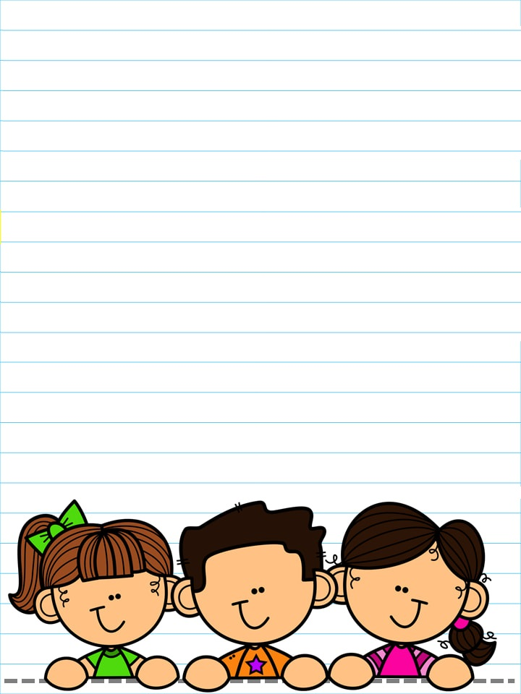
Alumnos sin conexión:
Danna Cecilia Arévalo Montoya
Joseline Nohemí Bárcenas Rinconada
Victorya Abigail Rodríguez Muñoz
Jade Kinereth Villanueva Rodríguez
Axel Damir Rodríguez García

Slide 58
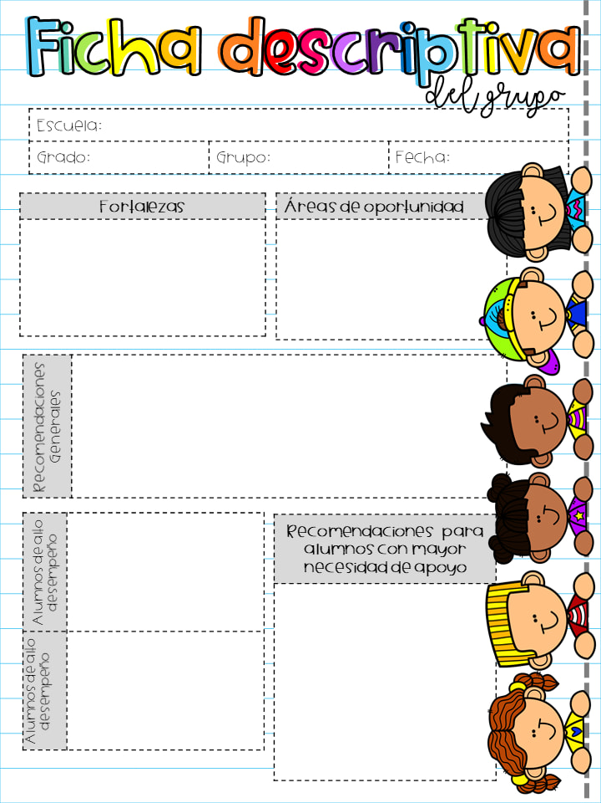
Nueva Creación T.M.
3
A
20/5/21
El grupo a crecido mucho en cuanto a participaciones y en expresión de ideas.
Los alumnos con los que no se tiene contacto o no suben sus actividades diariamente.
Poner mas atención en las situaciones personales o el conocer por que sube o no las actividades diarias a la plataforma.
Caleb
Yamileth
Valentina
Iker
Juan Manuel
Diana Paola
Leinad
Conocer situaciones particulares para poder apoyarlos.

